Slide 1
Desenvolvimento de Software I - PHP
Aula 3 – Arrays

Slide 2
Array em PHP

Slide 3
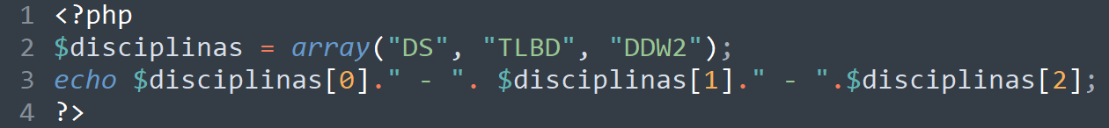
Array em PHP
Um array possibilita guardar diversos valores em um mesmo local. Cada valor é identificado por um índice, como no exemplo abaixo:
Como podemos observar, para acessarmos o primeiro item do Array “disciplinas” foi necessário utilizar o índice 0, o 2º item o índice 1 e assim por diante.

Slide 4
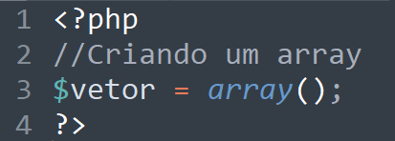
Array em PHP
No PHP não é necessário especificar o tamanho do Array.
Possui índices e valores
É possível a criação de Arrays dentro de Arrays, criando assim um Array multidimensional.
Serve para armazenar valores de forma organizada na memória.
Um array pode ser preenchido no momento de sua declaração, passando os valores como parâmetro na função array(), separados por vírgula. (Como no exemplo do slide anterior.

Slide 5
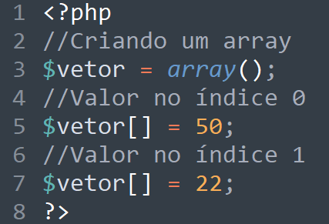
Array em PHP
Podemos passar valores à qualquer momento na execução, indicando o nome da variável acompanhada de colchetes e o novo valor a ser armazenado.
Veja:

Slide 6
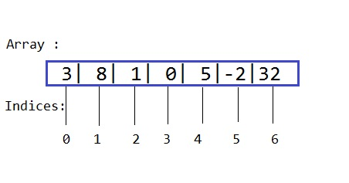
Array em PHP
Para acessarmos ou atribuirmos um valor para alguma posição já existente no array, é necessário utilizar colchete e informar o índice desejado:
$nomeArray[indice];
No Array, a posição 0 contém o valor do 1º item .
Fonte: http://voidexception.weebly.com/array-index-out-of-bounds-exception.html

Slide 7
Quando utilizar Array?
Quando for identificado a necessidade de criar diversos valores do mesmo tipo. Como por exemplo, você precisa criar um algoritmo que lê o nome e as 4 notas de 50 alunos e no final calcular a média de cada aluno e informar quais foram aprovados e quais foram reprovados.
Neste caso, seria necessário a criação de muitas variáveis:
50 variáveis para Nome 50 variáveis para média
50 variáveis para Nota 1
50 variáveis para Nota 2
50 variáveis para Nota 3
50 variáveis para Nota 4
300 variáveis no Total

Slide 8
Quando utilizar Array?
Este mesmo exercício, poderia ser facilmente resolvido com 6 arrays.
$nomesAluno = array();
$notas1 = array();
$notas2 = array();
$notas3 = array();
$notas4 = array();
$medias = array();
Onde cada array receberia diversos valores.

Slide 9
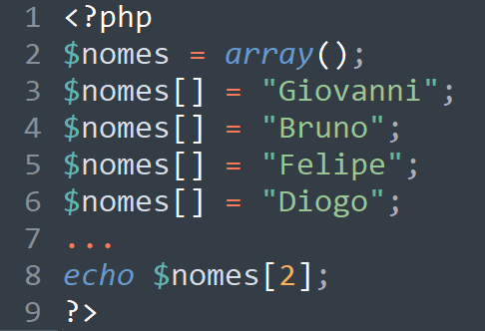
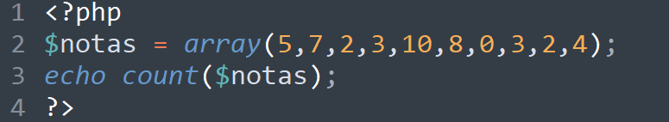
Quando utilizar Array?
Abaixo temos um Array que está armazenando diversos nomes:
Com a função count, podemos identificar a quantidade de elementos de um Array:
Neste código acima, será exibido 10.

Slide 10
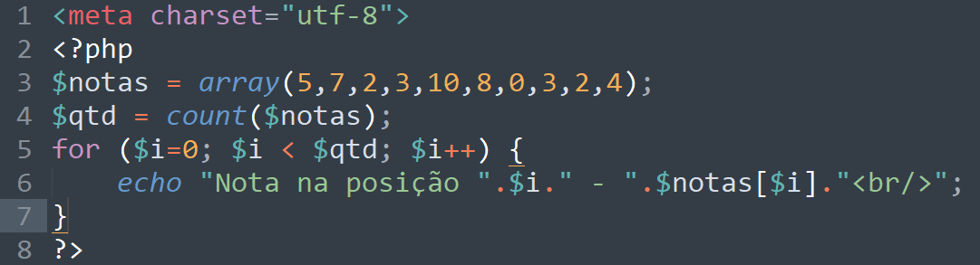
Percorrendo um Array
Existem diversas formas para percorrer um Array. Podemos utilizar alguma estrutura de repetição junto a algum contador para percorrer todo um Array com Índices. Por exemplo:

Slide 11
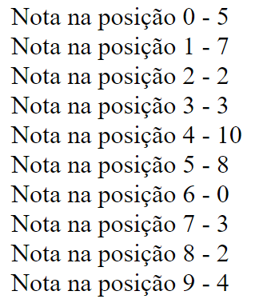
Percorrendo um Array
O resultado do algoritmo do slide anterior seria:

Slide 12
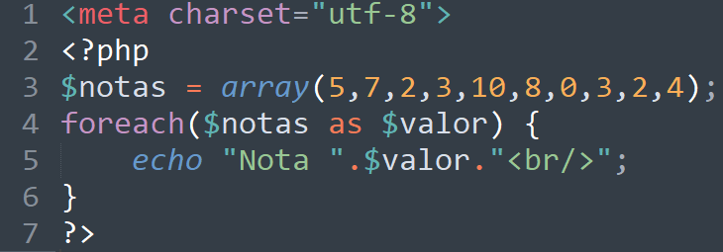
Percorrendo um Array
Podemos também utilizar a estrutura de repetição foreach:

Slide 13
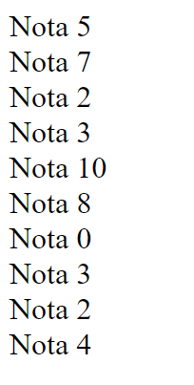
Percorrendo um Array
Resultado do algoritmo do slide anterior:

Slide 14
Atividade de Fixação
Desenvolver 4 arrays com valores prefinidos:
Array Nomes –com 10 nomes
Array Notas1 –com 10 valores
Array Notas2 –com 10 valores
Array Notas3 –com 10 valores
Utilizando estrutura de repetição, criar algoritmo que calcule a média aritmética de cada aluno e na sequência exiba o nome, as três notas e também a média de cada aluno”.
Exemplo: “Giovanni, 1ª Nota: 10, 2ª Nota: 6, 3ª Nota: 8 - Média: 8”

Slide 15
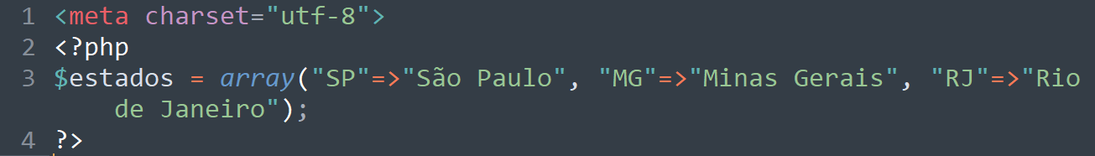
Array Associativo
Arrays associativos são estruturas onde cada elemento é identificado por uma chave única.
Quando nos referimos a associações, queremos dizer que, ao invés de usarmos números como índices, podemos usar strings (nomes). Dessa forma, fica muito mais simples e intuitivo obter um valor de um array, pois nomes fazem mais sentido do que números.
Exemplo:

Slide 16
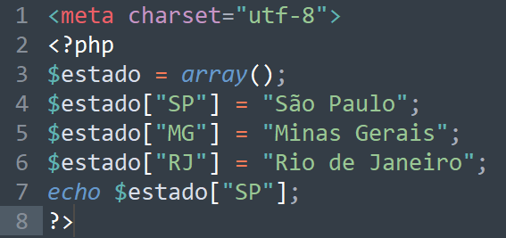
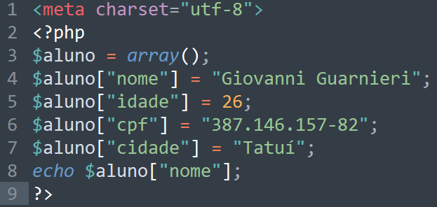
Array Associativo
Outra forma:

Slide 17
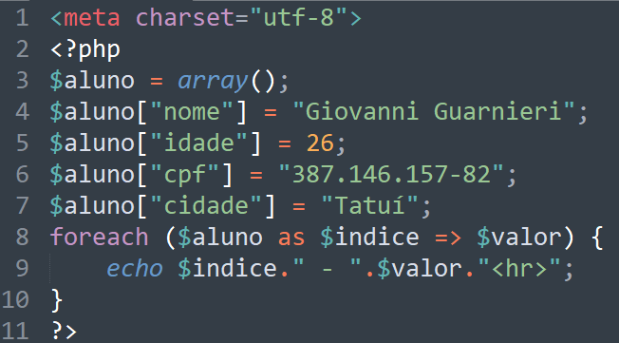
Percorrendo um Array Associativo
Podemos utilizar o foreach para percorrer um Array Associativo.

Slide 18
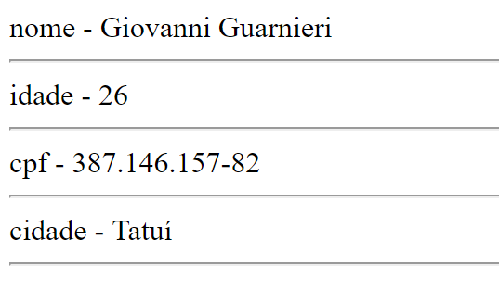
Resultado Obtivo

Slide 19
Verificando valor de algum Array
Podemos utilizar o comando var_dump($var) para enxergar a estrutura e os valores de algum array. É um comando que NÃO deve ser utilizado para mostrar algum valor para o usuário, ele somente é utilizado quando o programador deseja lembrar a estrutura do array que está trabalho.
Veja o exemplo a seguir:

Slide 20
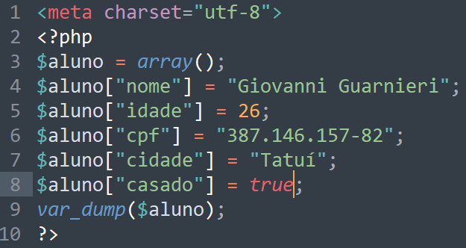
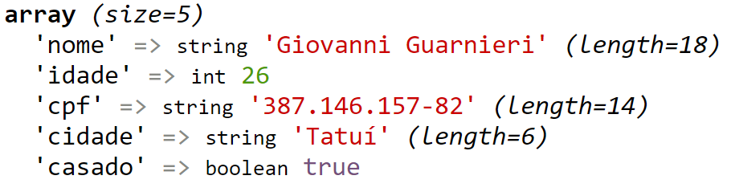

Slide 21
Funções para Ordenar valores de um Array
No PHP existem diversas funções para classificar valores de um Array, podemos citar:
sort() - ordenar array em ordem crescente
rsort() - ordenar array em ordem decrescente
asort() - ordenar array associativo em ordem crescente, de acordo com o valor
ksort() - ordenar array associativo em ordem crescente, de acordo com o índice
arsort() - ordenar array associativo em ordem decrescente, de acordo com o valor
krsort() - ordenar array associativo em ordem decrescente, de acordo com o índice

Slide 22
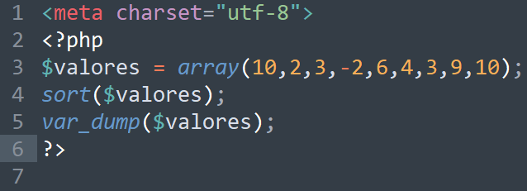
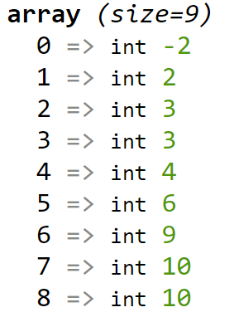
sort()

Slide 23
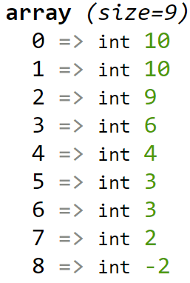
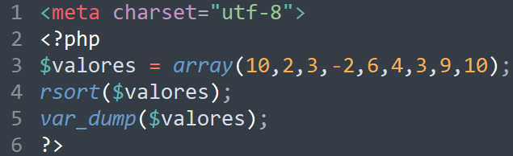
rsort()

Slide 24
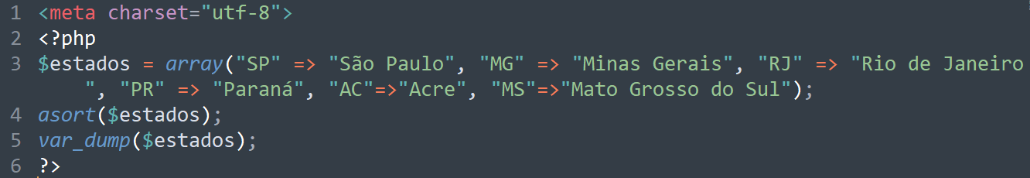
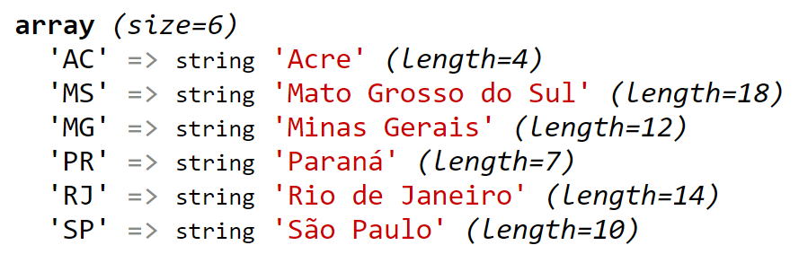
asort()

Slide 25
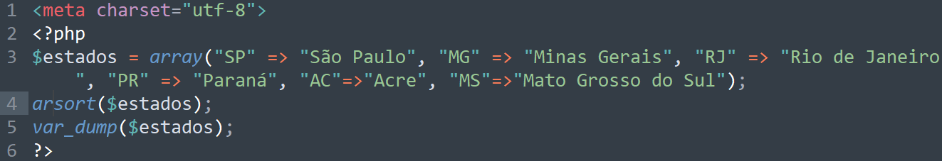
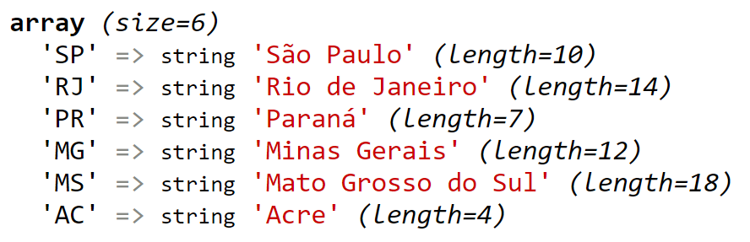
arsort()

Slide 26
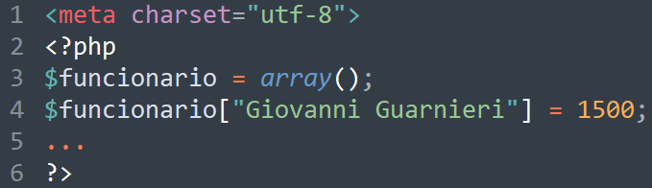
Atividade de Fixação – Array Associativo
Desenvolver um Array associativo, com 20 itens, onde o índice será o nome de um funcionário e o valor será o salário que o funcionário recebe

Slide 27
Atividade de Fixação – Array Associativo
Criar 8 listagens em uma única página.
Listar todos os funcionários na ordem inserida
Listar todos os funcionários na ordem reversa ordenando pelo Nome
Listar todos os funcionários ordenando pelo Salário
Listar todos os funcionários ordenando pelo Nome
Listar todos os funcionários com salário maior que R$ 1800,00 ordenando pelo Salário
Listar todos os funcionários com salário menor ou igual a R$ 2000,00 ordenando pelo Nome
Exibir a soma de todos os salários.
Exibir a média salarial

Slide 28
Referências Bibliográficas
http://www.tiexpert.net/programacao/web/php/array.php
https://www.w3schools.com/php/php_arrays_sort.asp
https://secure.php.net/manual/pt_BR/language.types.array.php

